Slide 1


Hybrid Mobile App Development
Revisão JavaScript

Slide 2


JavaScript
A linguagem
JavaScript é uma linguagem de programação interpretada estruturada, de script em alto nível com tipagem dinâmica fraca e multiparadigma (Wikipédia)

Slide 3

JavaScript
Mas o que isso quer dizer??

Slide 4
JavaScript
Interpretada
Não existe compilação no Javascript!!
Isso significa que a linguagem é mais dinâmica, pode ser modificada em tempo de execução, tem a tendência de ser um pouco mais devagar, porém mais leve

Slide 5
JavaScript
Alto nível
Alto nível significa que está mais próxima a linguagem humana que a de máquina. Quanto mais alto nível, mais próxima da linguagem natural, quanto mais baixo nível, mais próxima da linguagem de máquina.
Linguagens de baixo nível são mais difíceis, possuem menos recursos de programação, mas possuem maior possibilidade de manipular recursos da máquina

Slide 6
JavaScript
Tipagem dinâmica
Tipagem dinâmica, ou tipagem fraca, significa que existe um tipo atribuído às nossas variáveis, porém ele não é restrito, ele pode mudar.
Ao contrário de Java, por exemplo.

Slide 7
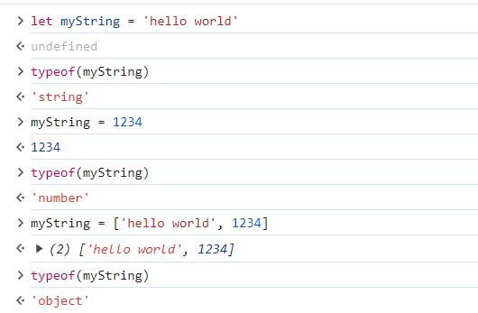
JavaScript

Slide 8
JavaScript
Multiparadigma
Significa que possui muitos paradigmas (dã)
Ela é adaptada para orientação a objeto, linguagem funcional, programação estrutural…
Paradigma da linguagem é basicamente como ela é utilizada (sem gambiarras óbvio)

Slide 9
JavaScript
Programando
Vocês já estão familiarizados com o básico do JavaScript, então iremos focar aqui nas features mais modernas do ES6 e nas boas práticas, além de features úteis que não são tão óbvias.

Slide 10
JavaScript
Const x Let x Var
Para declarar uma variável no JavaScript temos 3 opções: Const, Let e Var.
Const: Valores imutáveis, é declarado e se mantém constante
Let: Valores que serão modificados
Var: NÃO USAR!!

Slide 11
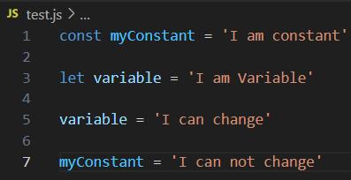
JavaScript
Const x Let x Var
Para declarar uma variável no JavaScript temos 3 opções: Const, Let e Var.
Const: Valores imutáveis, é declarado e se mantém constante
Let: Valores que serão modificados
Var: NÃO USAR!!

Slide 12
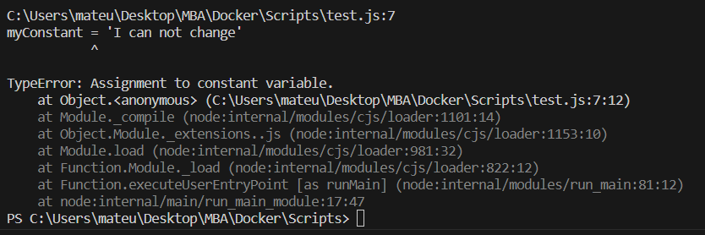
JavaScript
Const x Let x Var
Para declarar uma variável no JavaScript temos 3 opções: Const, Let e Var.
Const: Valores imutáveis, é declarado e se mantém constante
Let: Valores que serão modificados
Var: NÃO USAR!!

Slide 13
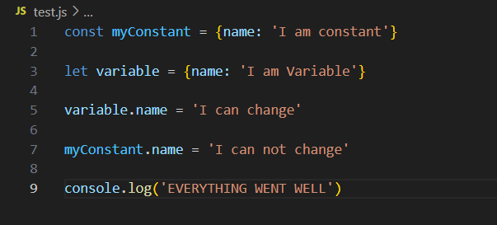
JavaScript
Const x Let x Var
Para declarar uma variável no JavaScript temos 3 opções: Const, Let e Var.
Const: Valores imutáveis, é declarado e se mantém constante
Let: Valores que serão modificados
Var: NÃO USAR!!

Slide 14
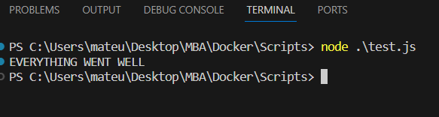
JavaScript

Slide 15
JavaScript
Arrow function
Método de declaração de função utilizando sintaxe reduzida
Recomendação de leitura: https://levelup.gitconnected.com/7-differences-between-arrow-functions-and-regular-functions-in-javascript-9152883a839f

Slide 16
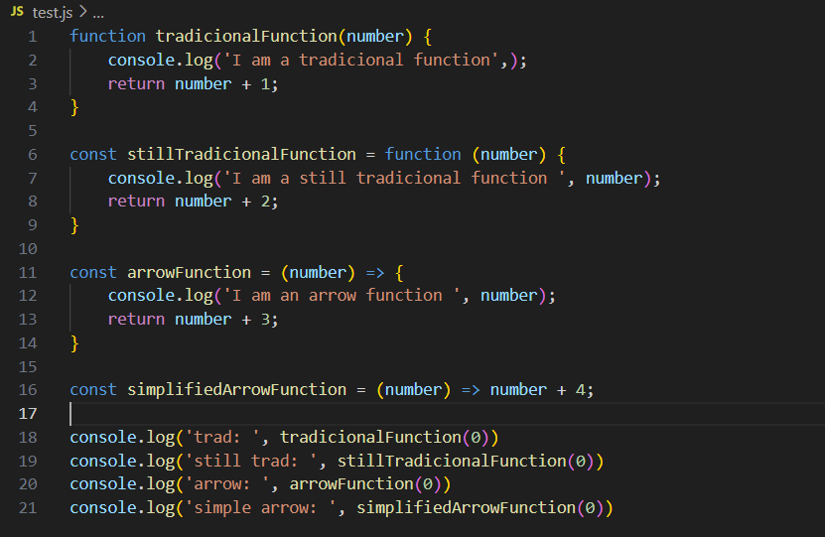
JavaScript
Arrow function
Método de declaração de função utilizando sintaxe reduzida

Slide 17
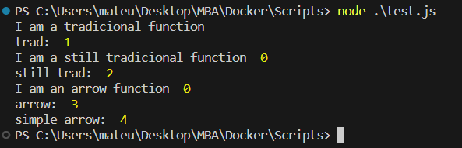
JavaScript

Slide 18
JavaScript
Spread (...)
É um método para “abrir” objetos e arrays, permitindo manipulações facilitadas

Slide 19
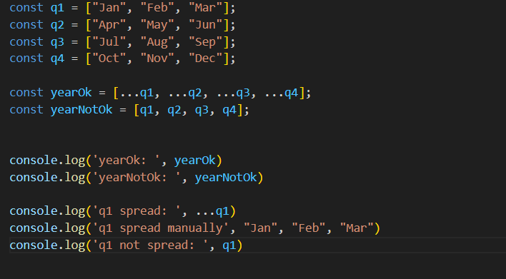
JavaScript
Spread (...)
É um método para “abrir” objetos e arrays, permitindo manipulações facilitadas

Slide 20
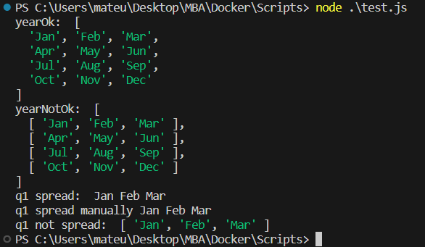
JavaScript
Spread (...)
É um método para “abrir” objetos e arrays, permitindo manipulações facilitadas

Slide 21
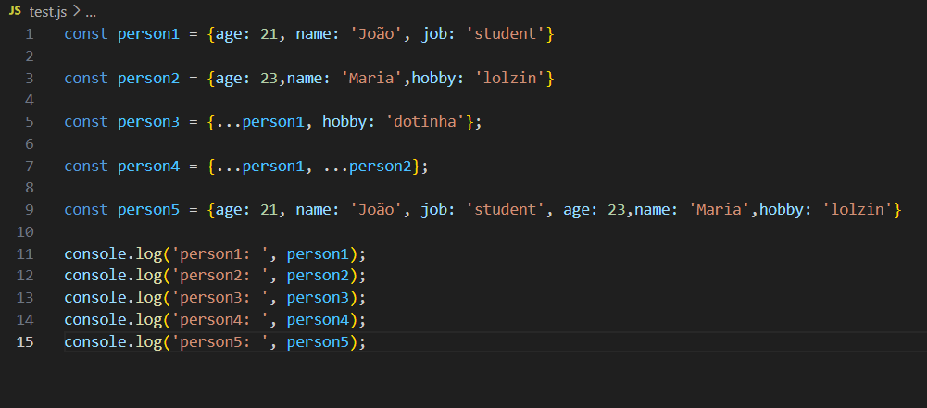
JavaScript
Spread (...)
É um método para “abrir” objetos e arrays, permitindo manipulações facilitadas

Slide 22
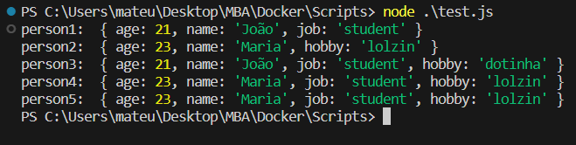
JavaScript
Spread (...)
É um método para “abrir” objetos e arrays, permitindo manipulações facilitadas

Slide 23
JavaScript
Array
Ok, array não é algo novo, mas existem diversos métodos do próprio array em JavaScript que facilitam e muito nossa vida

Slide 24
JavaScript
Array.map()
Essencial para programação React, e consequentemente, React Native.
Ele cria um novo array, de mesmo tamanho, a partir do array utilizado.

Slide 25
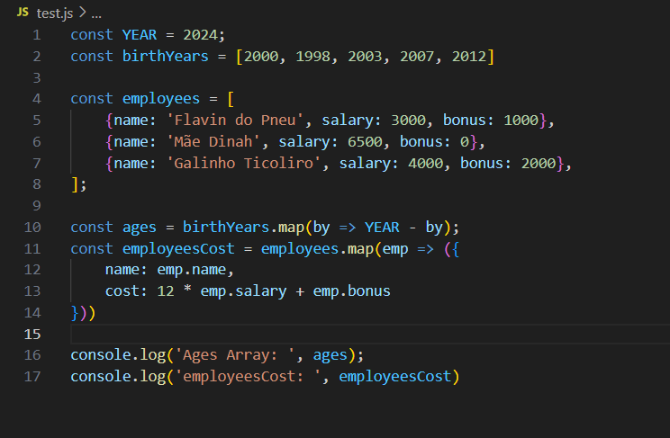
JavaScript
Array.map()
Essencial para programação React, e consequentemente, React Native.
Ele cria um novo array, de mesmo tamanho, a partir do array utilizado.

Slide 26
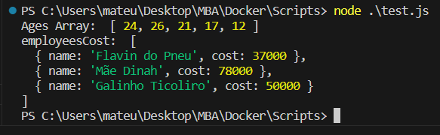
JavaScript
Array.map()
Essencial para programação React, e consequentemente, React Native.
Ele cria um novo array, de mesmo tamanho, a partir do array utilizado.

Slide 27
JavaScript
Array.map()
Podemos utilizar com o spread que acabamos de aprender, para copiar o objeto e só adicionar o novo parâmetro

Slide 28
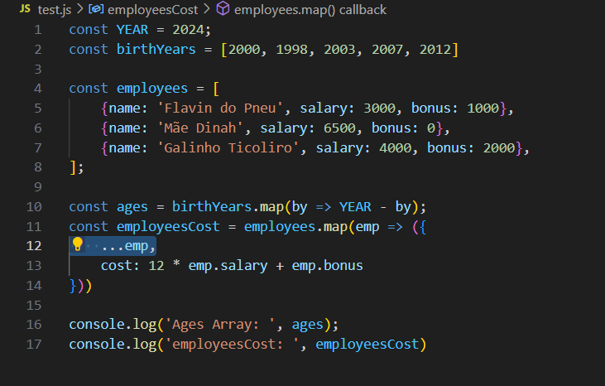
JavaScript
Array.map()
Podemos utilizar com o spread que acabamos de aprender, para copiar o objeto e só adicionar o novo parâmetro

Slide 29
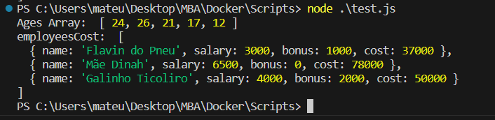
JavaScript
Array.map()
Podemos utilizar com o spread que acabamos de aprender, para copiar o objeto e só adicionar o novo parâmetro

Slide 30
JavaScript
Array.reduce()
Utilizado para sintetizar as informações de um array de maneira elegante, sem a necessidade de um forEach

Slide 31
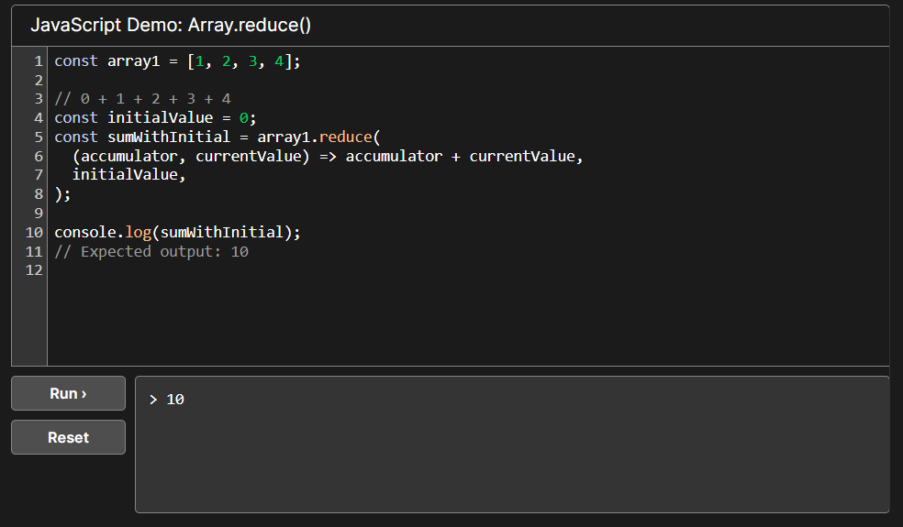
JavaScript
Array.reduce()
Utilizado para sintetizar as informações de um array de maneira elegante, sem a necessidade de um forEach

Slide 32
JavaScript
Array.reduce()
Nesse caso temos 2 parâmetros:
O callback e o initialValue
Nosso callback recebe o valor parcial, já contabilizado outros itens do array, e o próprio valor do item do array

Slide 33
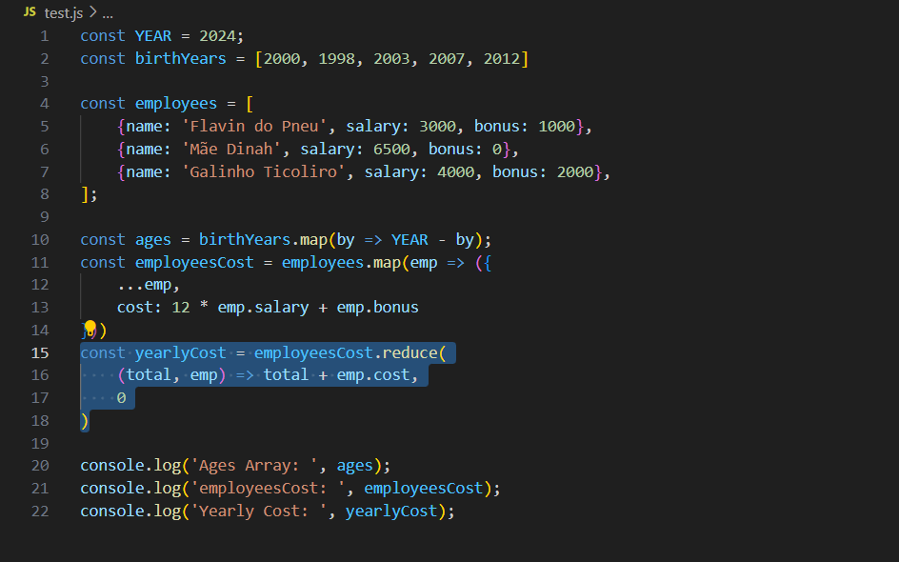
JavaScript
Array.reduce()
Nesse caso temos 2 parâmetros:
O callback e o initialValue
Nosso callback recebe o valor parcial, já contabilizado outros itens do array, e o próprio valor do item do array

Slide 34
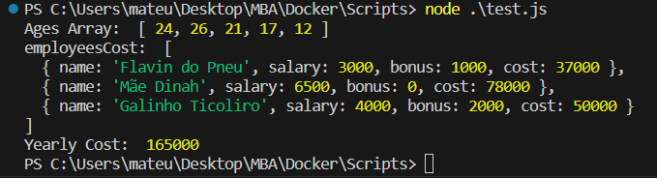
JavaScript
Array.reduce()
Nesse caso temos 2 parâmetros:
O callback e o initialValue
Nosso callback recebe o valor parcial, já contabilizado outros itens do array, e o próprio valor do item do array

Slide 35
JavaScript
Map Reduce
Padrões de Map Reduce são amplamente utilizados para processamento de grandes quantidade de dados.

Slide 36
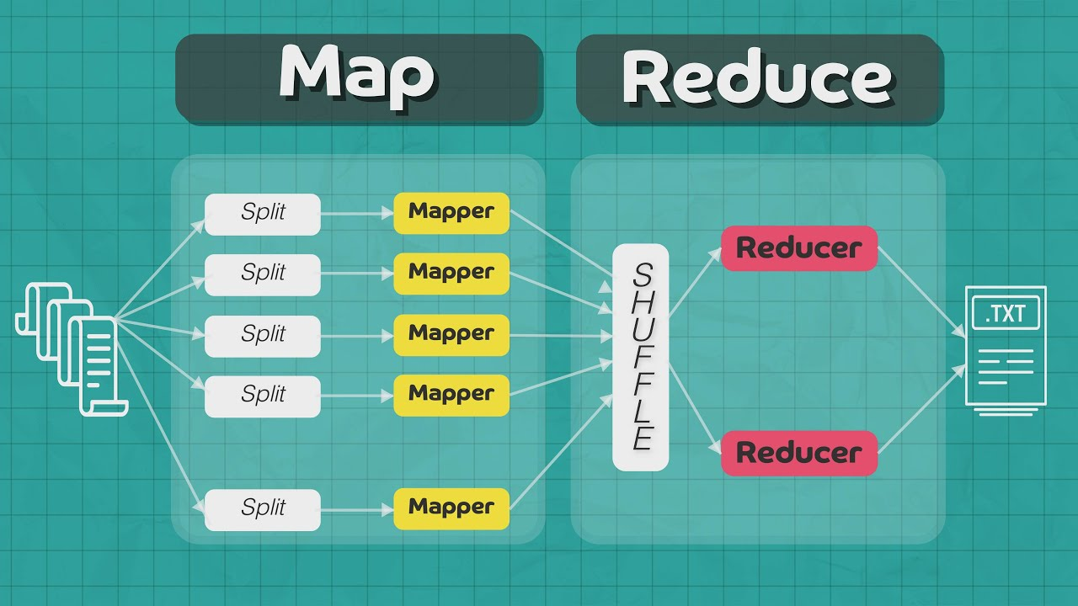
JavaScript
Map Reduce
Padrões de Map Reduce são amplamente utilizados para processamento de grandes quantidade de dados.

Slide 37
JavaScript
Array
Sempre que estiverem em dúvida dos métodos nativos do JavaScript, recomendo fortemente a documentação do MDN
https://developer.mozilla.org/pt-BR/docs/Web/JavaScript/Reference/Global_Objects/Array

Slide 38

Dúvidas, anseios, desabafos?

Slide 39



